Slide 1
ΤΑ ΣΤΕΡΕΟΤΥΠΑ
ΤΩΝ ΦΥΛΩΝ
ΜΙΑ ΜΕΛΕΤΗ ΣΕ ΛΟΓΟΤΕΧΝΙΚΑ ΚΕΙΜΕΝΑ

Slide 2
Με τι θα ασχοληθούμε στα κείμενα;
Θα ασχοληθούμε στα λογοτεχνικά κείμενα με
δύο ζητήματα:
Με τα στερεότυπα των φύλων
Με την παραδοσιακή και τη Μοντέρνα Ποίηση

Slide 3
Ποιο είναι το κείμενο που επιλέξαμε μέσα από το βιβλίο μας;
Το μάθημα που επιλέξαμε είναι το απόσπασμα από το μυθιστόρημα
<<Ο Παπα- Νάρκισσος >> που είναι δημοσιευμένο στο βιβλίο των κειμένων μας. Εμείς θα μελετήσουμε τις ενότητες Α,Β,Γ, με σκοπό να διερευνήσουμε :
α) πώς ήταν οργανωμένη η μικρή Ελλάδα του 19ου αιώνα και πώς επηρέαζε η φτωχή αγροτική οικονομία τη ζωή των ανθρώπων ;Στο κείμενο αυτό βλέπουμε τη ζωή σε ένα φτωχό αλλά πανέμορφο νησί του Αιγαίου, όπου όλοι καταρχήν είναι αγρότες για να εξασφαλίσουν τα απαραίτητα, ακόμη και ο ιερέας, που φέρει το όνομα Νάρκισσος.
β)πόσο αναβαθμισμένη ήταν η ζωή των Ελλήνων που ζούσαν στις πλούσιες παροικίες του εξωτερικού, όπως π.χ. στην Αλεξάνδρεια και στο Κάιρο, όπως ισχύει στα δύο παράλληλα κείμενα που θα εξετάσουμε, όπου η οικογένεια Μπενάκη και η οικογένεια Ασημάκη ήταν εύποροι. ( Ο ΜΑΓΚΑΣ, ΤΟ ΕΡΓΟΣΤΑΣΙΟ ΤΩΝ ΜΟΛΥΒΙΩΝ ) Ωστόσο, η ευρύτερη κοινωνία που τους περιέβαλλε μπορεί να ήταν φτωχοί.
γ) Οι κοινωνικές και ταξικές διαφορές και ανισότητες, η δυσκολία του επίσημου ελληνικού κράτους να εκπληρώσει όλες τις δίκαιες, προσδοκίες των ελλήνων για ισότητα, σταθερότητα, δικαιοσύνη και η βελτιώσεις κάθε φορά που εισάγονταν πιο δίκαιοι νόμοι και θεσμοί ή αναπτυσσόταν η οικονομία της χώρας.
δ) Οι ρόλοι του άνδρα (πατέρα, γιου, συζύγου κ.λ.π.) και της γυναίκας ( μητέρας, κόρης, συζύγου κ.λ.π.) σε κάθε εποχή και περίσταση. Οι αλλαγές και βελτιώσεις στους ρόλους αυτούς, η διασφάλιση των ανθρώπινων δικαιωμάτων.

Slide 4
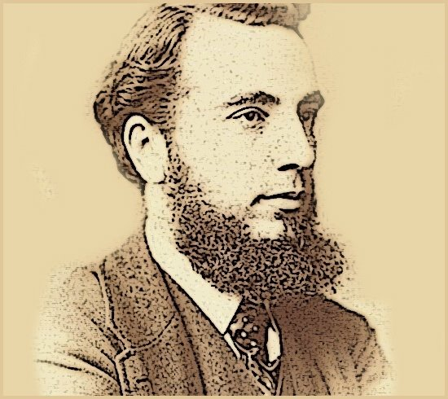
Ποιος ήταν ο συγγραφέας
Δημήτριος Βικέλας; Μήπως :
1)ένας σπουδαίος συγγραφέας;
2)ένας νέος φτωχός
που λάτρευσε τη γνώση
και έγινε γιατρός;
3) ο αναβιωτής των Ολυμπια-
κών αγώνων;

Slide 5
Ποιος ήταν ο Δημήτριος Βικέλας;
Ήταν ένας από τους μεγάλους εκπρόσωπους της Αθηναϊκής σχολής.​
Ασχολήθηκε με τον χαρακτήρα του Έλληνα (ήθος) και με τον ήρωα του Λουκή Λάρρα, μας έδωσε ένα από τα πιο αξιομνημόνευτα ηθογραφήματα ( μυθιστόρημα που καταγράφει την ανθρώπινη συμπεριφορά αλλά και τις ιδέες, τα ήθη , τα έθιμα, τους αγώνες των μικρών καθημερινών ηρώων του λαού μας στα δύσκολα χρόνια, που το μεγαλύτερο μέρος του έθνους μας ζούσε στην Τουρκοκρατία.)

Slide 6
Τι γνωρίζουμε για το μυθιστόρημα <<Παπα-Νάρκισσος >>
Ένα άλλο λαμπρό ηθογράφημα είναι ο Πάπα Νάρκισσος, ένας ιερέας, ο οποίος εργάζεται και ζει με την οικογένεια του στο Αιγαίο​
και μέσα από τις διηγήσεις αφήνει να διαφανεί, τόσο, ο αδαμάντινος χαρακτήρας του , που μέσα στη φτώχεια, δημιουργεί πολιτισμό , όσο και η αγάπη που τρέφει για τη σύντροφο του, ισάξιο δείγμα υψηλού ήθους. ​
Επίσης , η εναλλαγή χαρακτηριστικών ανάμεσα στους δύο συντρόφους,​
μας δίνει πρώιμα τα χαρακτηριστικά της δικής μας σύγχρονης εποχής, στην οποία τα δύο φύλα δεν είναι απλώς ίσα αλλά και εναλλάσσουν τα χαρακτηριστικά τους (π.χ. γενναία γυναίκα και άνδρας με λεπτή ευαισθησία και ενσυναίσθηση ή το αντίθετο )​
​

Slide 7
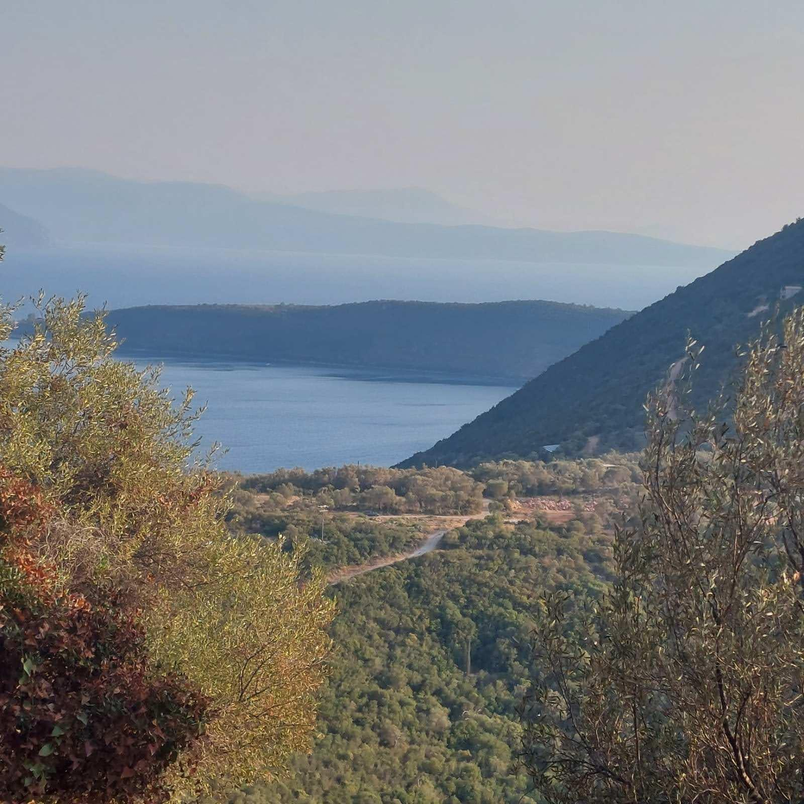

Slide 8
Σε ποιες λεπτομέρειες πρέπει να εστιάζουμε ;
Η σειρά που προτείνεται να ερευνήσουμε τα στοιχεία του κειμένου είναι:
Ποια είναι τα πρόσωπα που αναφέρονται στο κείμενο; Ποιοι είναι οι βασικοί ήρωες ;
Ποιοι είναι οι χώροι στους οποίους εξελίσσονται τα διάφορα επεισόδια ;
Πώς διευκολύνονται ή δυσχεραίνονται οι ήρωες από τον περιβάλλοντα χώρο,από τις κοινωνικές και οικονομικές συνθήκες, από το ίδιο το κράτος, όπου ζουν αλλά και από τις προσωπικές ευνοϊκές ή δυσμενείς συγκυρίες;
Ποιες μέθοδοι αξιοποιούνται για την περιγραφή ( χώρων και προσώπων) αλλά και για την αφήγηση Έχουμε διάλογο, εσωτερικό μονόλογο, αναδρομική ή πρόδρομη αφήγηση, εγκιβωτισμό, προοικονομία, προϊδεασμό προοικονομία κ.λ.π.;
Οι χαρακτηρισμοί των προσώπων, των πράξεων,και όλων των γενικότερων συνθηκών δικαίου, αδίκου κλπ με βάση τους κειμενικούς δείκτες( τον τίτλο, τα ρηματικά πρόσωπα, τα σημεία στίξης,τις εικόνες, τα είδη του αφηγητή και της αφήγησης, τα σχήματα λόγου κ.λ.π

Slide 9
Ο συγγραφέας ή ένας ήρωας διηγείται την ιστορία ;
Ο συγγραφέας θα μας διηγηθεί μία ιστορία που είτε έπλασε με τον νου του, οπότε δε ζει ο ίδιος ανάμεσα στους ήρωες και τότε λέμε ότι είναι έξω από τη Διήγηση, δηλαδή εξωδιηγητικός. είτε παρουσιάζεται ως κάποιος ήρωας μέσα στην ιστορία και τότε λέμε ότι είναι ενδοδιηγητικός. Εάν διηγείται τη δική του ζωή, τότε λέμε ότι είναι αυτοδιηγητής, αλλά εάν διηγείται την ιστορία άλλων ανθρώπων , τότε λέμε ότι είναι ετεροδιηγητικός.
Οι τύποι διηγητών είναι;
Εξωδιηγητικός : έξω από τη Διήγηση
Ενδοδιηγητικός : μέσα στη Διήγηση
Ομοδιηγητικός : ο ίδιος έζησε μέσα στην ιστορία αυτή
Ετεροδιηγητικός : ο ίδιος δεν έζησε ποτέ μέσα στην ιστορία αυτή
Αυτοδιηγητικός : ο ίδιος διηγείται την προσωπική του ιστορία

Slide 10
Τρόποι αφήγησης
Ετεροδιήγηση : γ΄ενικό ή πληθυντικό πρόσωπο. Λέγεται και απλώς διήγηση, για να τη διακρίνουμε από τη Μίμηση.
Αυτοδιηγηση : σε α΄ενικό πρόσωπο, ο /η συγγραφέας διηγείται την ιστορία του/της.
Μίμηση : Ο/Η συγγραφέας διηγείται σε α΄ πρόσωπο γεγονότα μιμούμενος έναν αληθινό ήρωα και χωρίς ο ίδιος να θέλει να μας αποκαλύψει εάν βασίζονται σε αληθινά γεγονότα ή όχι. Η Μίμηση είναι πολύ ρεαλιστικός τρόπος αφήγησης και δεν καταλαβαίνουμε τι πιστεύει ο ίδιος ο γράφων, αφού θέλει να μας παρουσιάσει πολύ επιτυχημένα έναν ήρωα π.χ. κάποιον κακό.
Διάλογος : Δύο ή περισσότερα πρόσωπα συνομιλούν και ξετυλίγουν το κουβάρι της ιστορίας.

Slide 11
και άλλοι τρόποι αφήγησης
5) Σύγχρονη ή ευθύγραμμη αφήγηση : Ο αφηγητής διηγείται τα γεγονότα σε χρονική σειρά, από το προηγούμενο προς το επόμενο.
6) Αναδρομική αφήγηση : Ο αφηγητής μας διηγείται τα γεγονότα από ένα τυχαίο σημείο προς τα προηγούμενα.
7) Πρόδρομη αφήγηση : Ο αφηγητής μας διηγείται τα γεγονότα, μεταπηδώντας σε ένα μελλοντικό σημείο από αυτό που θα περιμέναμε ως παρόν της ιστορίας.
8) Από τη μέση των πραγμάτων: Ο αφηγητής μας διηγείται τα γεγονότα από κάποια ενδιάμεση χρονική στιγμή ( λέγεται και αβγού ab ovo ή in media ress )
9)Εσωτερικός μονόλογος ; όλα αυτά που σκέφτεται ένας ήρωας αλλά δε θα τα πει ποτέ του φωναχτά.
10) Τρισυπόστατος λόγος : όλα αυτά που ο συγγραφέας εικάζει ότι θα απαντούσε ένας ήρωας
11)Ευθύς λόγος : Ακριβώς τα λόγια όπως ειπώθηκαν- Πλάγιος λόγος : τα ίδια λόγια ειπωμένα από τρίτο πρόσωπο.

Slide 12
Είδη εστίασης
Μηδενική - παντογνώστης αφηγητής : ο αφηγητής γνωρίζει τι σκέφτονται και τι κάνουν όλοι και τα πάντα.
Εσωτερική : Ο αφηγητής γνωρίζει αρκετά , αλλά μόνο όσα ένας ήρωας ή και δύο ακόμη αλλά όχι περισσότερα. Η τραγική ειρωνεία και η δραματική ένταση αξιοποιούνται στα μέγιστα.
Εξωτερική : Ο αφηγητής βλέπει τα γεγονότα σαν εξωτερικός παρατηρητής.

Slide 13
Πώς συνδέεται το όνομα του Βικέλα με την
σύγχρονη
αναβίωση των Ολυμπιακών αγώνων;
Ο Βικέλας εισηγήθηκε την αναβίωση των Ολυμπιακών αγώνων​
μαζί με άλλους ανθρώπους των γραμμάτων και πραγματικά τα κατάφεραν και έγιναν οι πρώτοι Ολυμπιακοί Αγώνες στην Αθήνα ​
για πρώτη φορά μετά την Αρχαιότητα.​

Slide 14
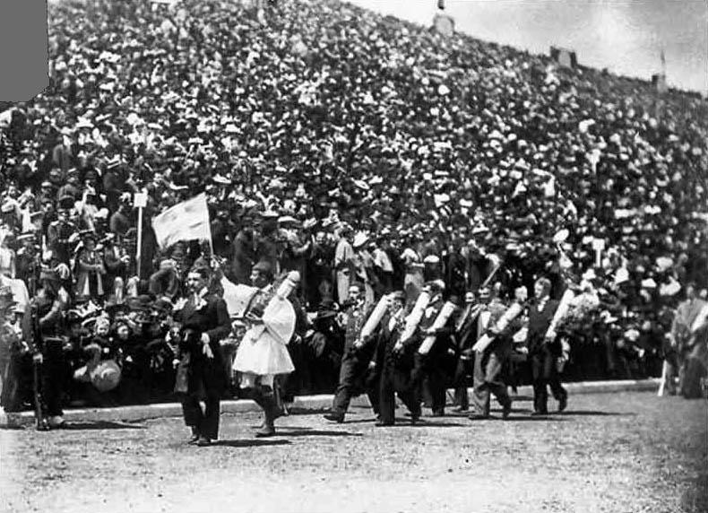
Οι πρώτοι σύγρονοι Ολυμπιακοί αγώνες στην Αθήνα

Slide 15
Πώς θα ασχοληθούμε μέσα από το μάθημα της
λογοτεχνίας με τον άνδρα και τη γυναίκα;
Μέσα από την ενότητα << ΤΑ ΣΤΕΡΕΟΤΥΠΑ ΤΩΝ ΦΥΛΩΝ>>​
Θα επιχειρήσουμε να αντιληφθούμε τη θέση, τα δικαιώματα, τις υποχρεώσεις και τελικά τον ρόλο του άντρα και της γυναίκας στην ελληνική κοινωνία και τον τρόπο που αυτά διαφοροποιήθηκαν από το χθες έως σήμερα. Πρώτο διδακτικό σενάριο μας θα είναι να εντρυφήσουμε στον ιερέα και στη σύζυγο του , μέσα στην αφήγηση του Βικέλα και μετά στα ζευγάρια των κειμένων, που επιλέχθηκαν ως παράλληλα. Θα συγκρίνουμε εστιάζοντας στους παράγοντες που γεννούν τις διαφορές.​

